Slide 1

Drupal简介
作者：云客

Slide 2
我们从数字“1”说起
请思考数字“1”这个概念什么时候诞生于世界的？

Slide 3
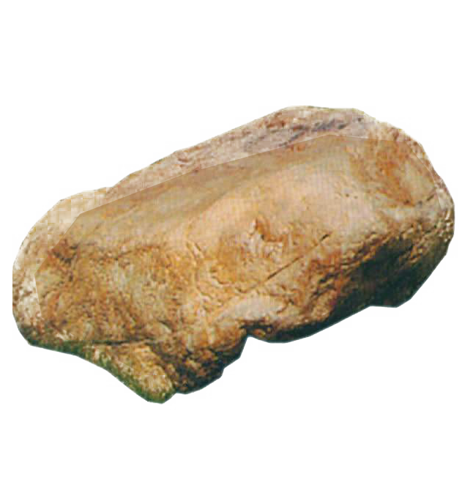




我们的祖先看到纷繁的世界时，在想什么？
一个石头…
一条鱼…
一个孩子…
一个果子…
…

Slide 4
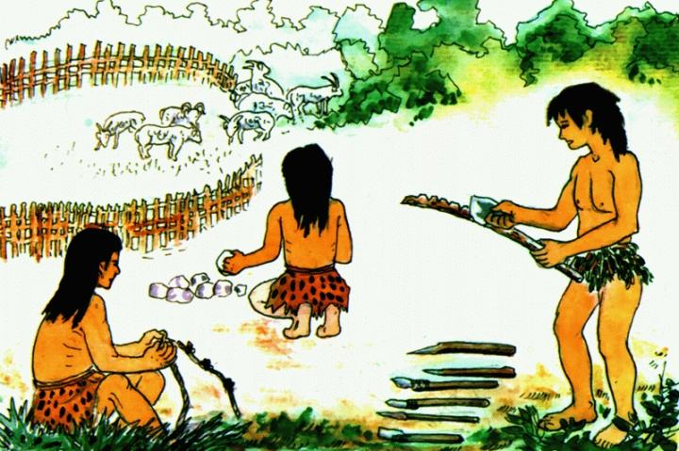

Slide 5

1
和

Slide 6
归纳、抽象的能力
让人类不断认识事物的本质
创造并发展人类的工具宝库

Slide 7
Drupal是人类目前这种能力在信息数字世界中所能表达的巅峰之作
她经历了无数人的归纳、抽象，重造再重造，反复打磨出的圣碑精品

Slide 8
Drupal简介
Drupal诞生于2000年，连续多年荣获全球最佳CMS大奖，是基于PHP语言最著名的WEB应用程序，以至于PHPSTORM官方发布直接集成Drupal开发环境
截止2011年底，全球共有13,802位WEB专家参加了Drupal的开发工作；228个国家使用181种语言的729,791位网站设计工作者使用Drupal
Drupal是一套开源系统，全球数以万计的WEB开发专家都在为Drupal技术社区贡献代码。因此，Drupal的代码在安全性、健壮性上具有世界最高水平。
Drupal具有业内最强的定制能力和灵活性,被戏称为WEB操作系统，更有人说WP做网站，Dp做WP
目前最好的多语言web系统，承担着在全球各国间传递信息的使命

Slide 9
Drupal是什么？
开发框架？CMS系统？网站？都不足以全面描述她，真正的描述应是：
她是运行在服务器上面的信息系统
她的目标只有一个：
让信息高效流转

Slide 10



这就是Drupal

Slide 11
使用案例
国际：
联合国、欧盟、法国政府、华纳时代、特斯拉、通用集团、高通、本田、纳斯达克、美国商务部、NASA(美国国家航空航天局)、纽约时报、华纳、迪斯尼、联邦快递、索尼、哈佛大学、麻省理工大学、诺基亚、雅虎、福布斯、谷歌、辉瑞制药、罗浮宫
Linux、 Ubuntu、 Eclipse、 Firefox、 jQuery用Drupal来维护官网社区
国内：
华为、京东、腾讯、百度、中科院、贵州省委站群、清华图书馆、北大图书馆、中山大学站群、复旦大学哲学院、哈尔滨工业大学图书馆、香港中文大学、真功夫、周大福等等

Slide 12
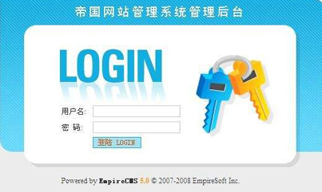





类似系统对比

Slide 13


and

Slide 14
社区对比
以这次聚会为例分享一个真实的故事…

Slide 15

介绍完毕
谢谢大家
BY：云客【云游天下，做客四方】

